Slide 1


LUYỆN TỪ VÀ CÂU
BÀI: QUAN HỆ TỪ

Slide 2
I - Nhận xét
1. Trong mỗi ví dụ dưới đây, từ in đậm được dùng để làm gì?
Rừng say ngây và ấm nóng.
Ma Văn Kháng
b) Tiếng hót dìu dặt của Họa Mi giục các loài chim dạo lên những khúc nhạc tưng bừng, ca ngợi núi sông đang đổi mới.
Võ Quảng
c) Hoa mai trổ từng chùm thưa thớt, không đơm đặc như hoa đào. Nhưng cành mai uyển chuyển hơn cành đào.
Theo Mùa xuân và phong tục Việt Nam

Slide 3
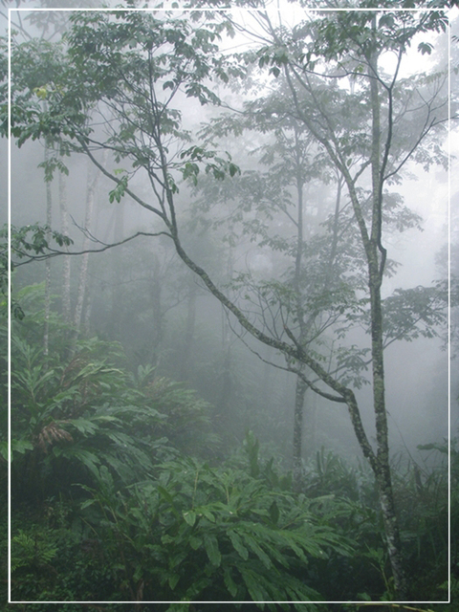
Rừng say ngây và ấm nóng.
Ma Văn Kháng

Slide 4
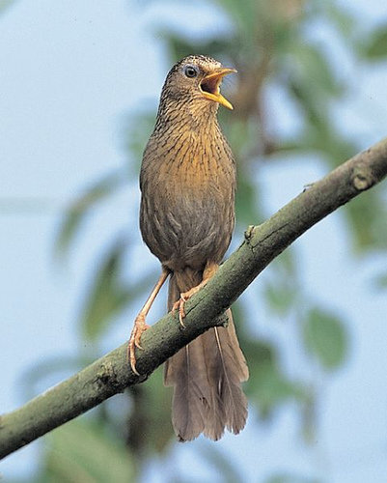
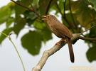
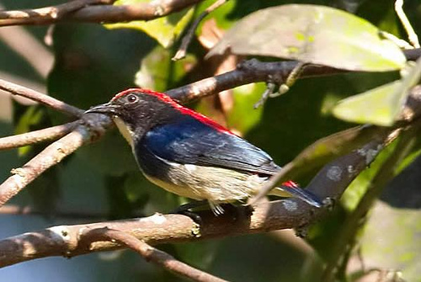
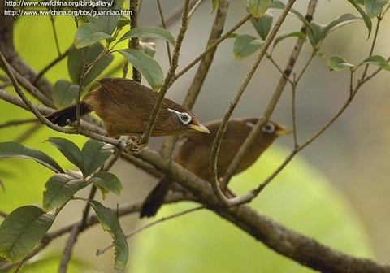

b. Tiếng hót dìu dặt của Hoạ Mi giục các loài chim dạo lên những khúc nhạc tưng bừng.
VÕ QUẢNG

Slide 5
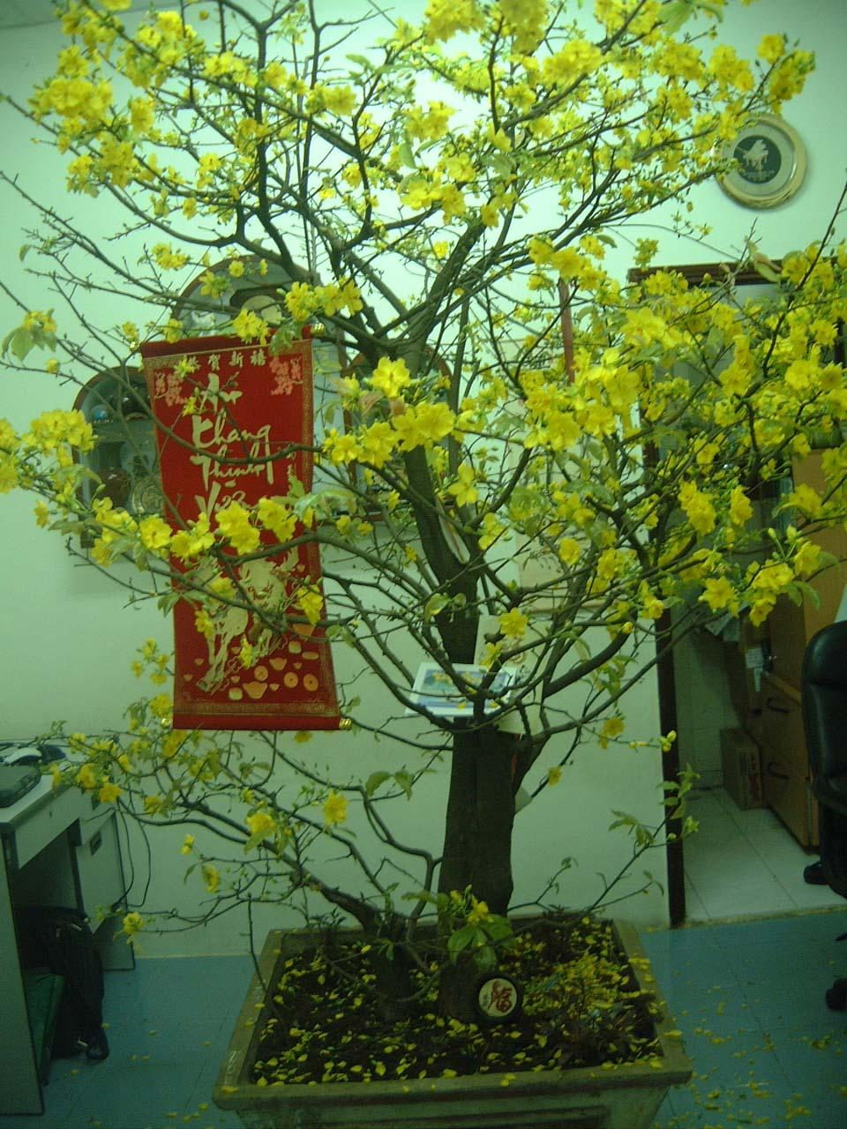
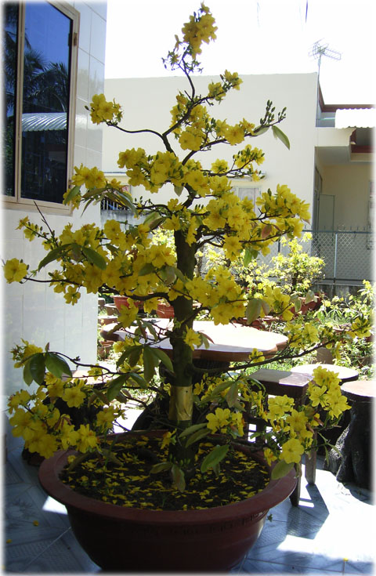
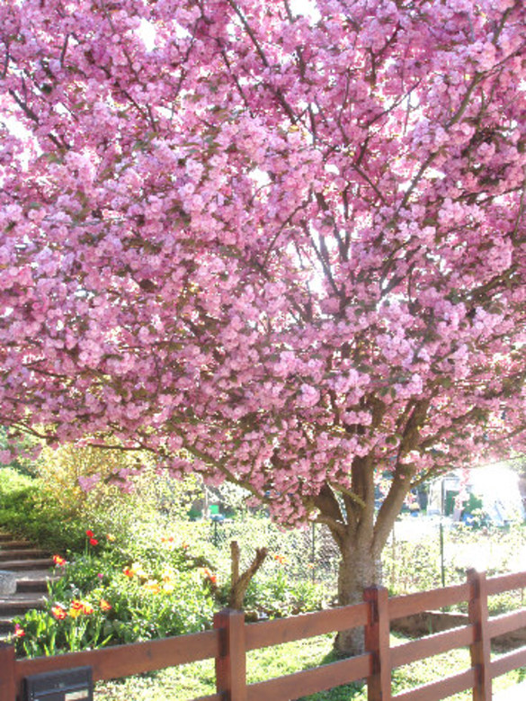
c. Hoa mai trổ từng chùm thưa thớt, không đơm đặc như hoa đào. Nhưng cành mai uyển chuyển hơn cành đào.
Theo MÙA XUÂN VÀ PHONG TỤC VIỆT NAM

Slide 6
Rừng say ngây và ấm nóng.
vµ nèi say ng©y víi Êm nãng.
b) Tiếng hót dìu dặt của Họa Mi giục các loài chim dạo lên những khúc nhạc tưng bừng, ca ngợi núi sông đang đổi mới.
cña nèi tiÕng hãt d×u dÆt víi Ho¹ Mi
c) Hoa mai trổ từng chùm thưa thớt, không đơm đặc như hoa đào. Nhưng cành mai uyển chuyển hơn cành đào.
từ như nối không đơm đặc với hoa đào ; nhưng nối 2 câu trong đoạn văn.

Slide 7
Bài 2: Quan hệ giữa các ý ở mỗi câu dưới đây (rừng cây bị chặt phá - mặt đất thưa vắng bóng chim; mảnh vườn nhỏ bé - bầy chim vẫn về tụ hội) được biểu hiện bằng những cặp từ nào?
a) Nếu rừng cây cứ bị chặt phá xơ xác thì mặt đất sẽ ngày càng thưa vắng bóng chim.
b) Tuy mảnh vườn ngoài ban công nhà Thu thật nhỏ bé nhưng bầy chim vẫn thường rủ nhau về tụ hội.

Slide 8
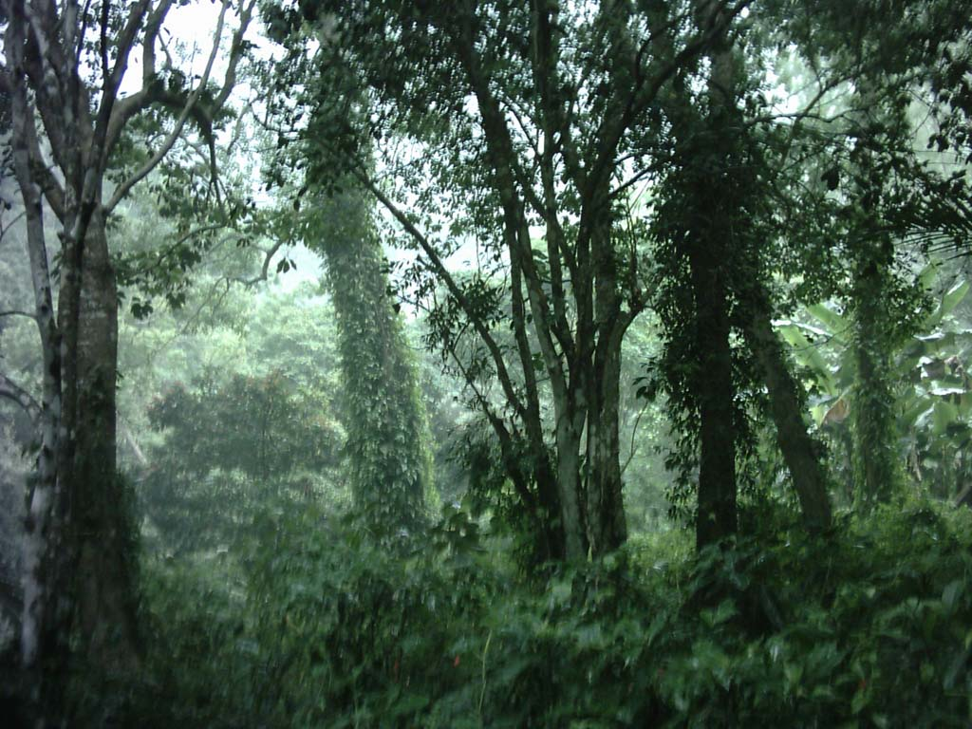
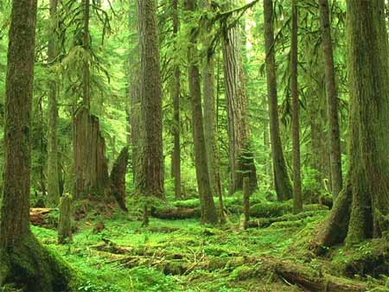
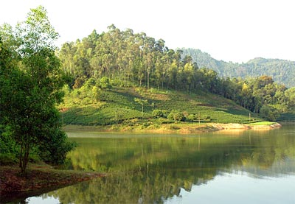
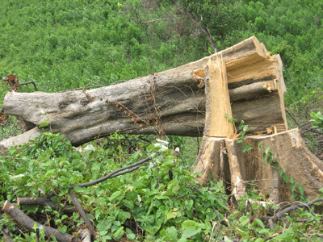
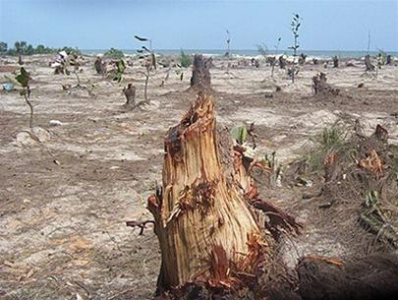
Nếu rừng cây cứ bị chặt phá xơ xác thì mặt đất
sẽ ngày càng thưa vắng bóng chim.

Slide 9
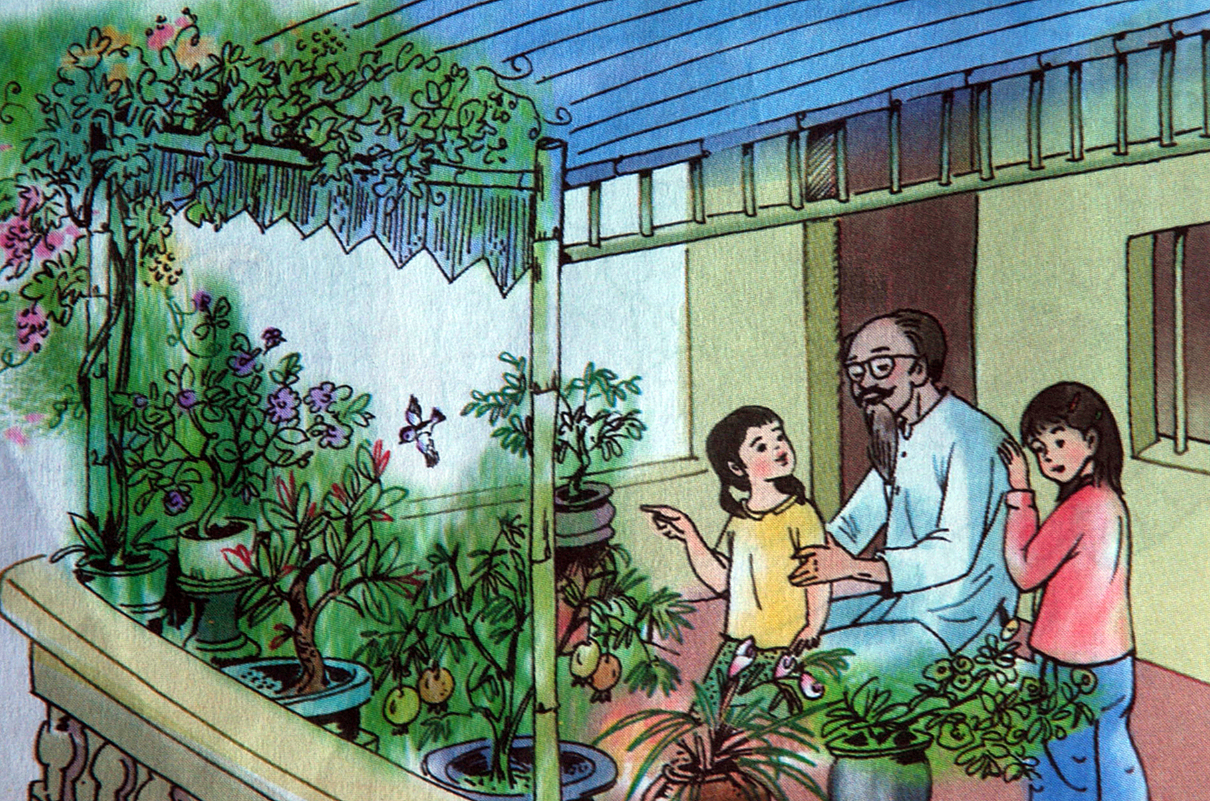
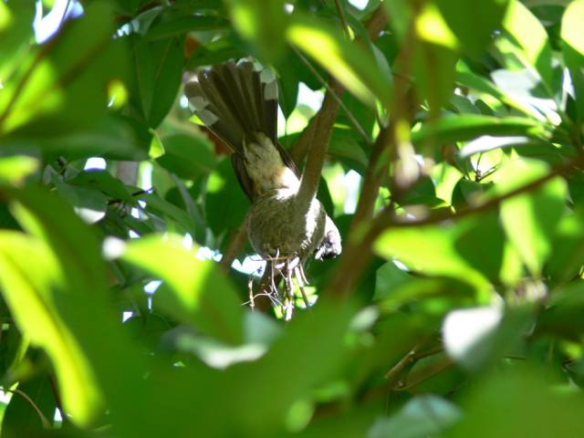
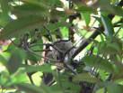

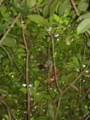
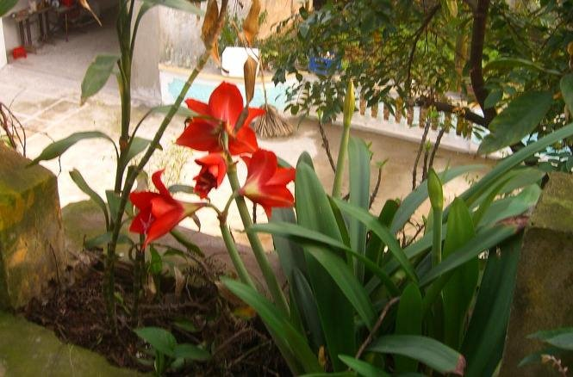
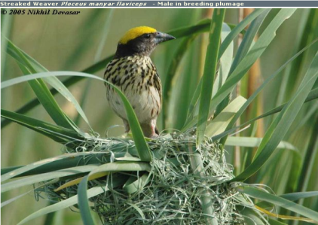
b. Tuy mảnh vườn ngoài ban công nhà Thu thật nhỏ bé nhưng bầy chim vẫn thường rủ nhau về tụ hội.

Slide 10
a) Nếu rừng cây cứ bị chặt phá xơ xác thì mặt đất sẽ ngày càng thưa vắng bóng chim.
Nếu …. thì…. (biểu thị quan hệ điều kiện, giả thiết - kết quả)
b) Tuy mảnh vườn ngoài ban công nhà Thu thật nhỏ bé nhưng bầy chim vẫn thường rủ nhau về tụ hội.
Tuy…. nhưng…. (biểu thị quan hệ tương phản)

Slide 11
II - Ghi nhớ:
1. Quan hệ từ là từ nối các từ ngữ hoặc các câu, nhằm thể hiện mối quan hệ giữa những từ ngữ hoặc những câu ấy với nhau: và, với, hay, hoặc, nhưng, mà, thì, của, ở, tại, bằng, như, để, về…
GHI NHỚ
2. Nhiều khi, từ ngữ trong câu được nối với nhau bằng một cặp quan hệ từ. Các cặp quan hệ từ thường gặp là:
- Vì …nên..; do…nên…; nhờ…mà… (biểu thị quan hệ nguyên nhân - kết quả)
- Nếu …thì…; hễ …thì…(biểu thị quan hệ giả thiết - kết quả; điều kiện - kết quả)
- Tuy …nhưng…; mặc dù …nhưng… (biểu thị quan hệ tương phản)
- Không những …mà…; không chỉ…mà…(biểu thị quan hệ tăng tiến)

Slide 12
III - Luyện tập
1.Tìm quan hệ từ trong mỗi câu sau và nêu rõ tác dụng của chúng:
Chim, Mây, Nước và Hoa đều cho rằng tiếng hót kì diệu của Hoạ Mi đã làm cho tất cả bừng tỉnh giấc.
Võ Quảng
b. Những hạt mưa to và nặng bắt đầu rơi xuống như ai ném đá, nghe rào rào.
Nguyễn Thị Ngọc Tú
c. Bé Thu rất khoái ra ban công ngồi với ông nội, nghe ông rủ rỉ giảng về từng loài cây.
Theo Văn Long

Slide 13
III – Luyện tập:
Bài tập 1: Tìm quan hệ từ trong mỗi câu sau và nêu rõ tác dụng của chúng:
a) Chim, Mây, Nước và Hoa đều cho rằng tiếng hót kì diệu của Họa Mi đã làm cho tất cả bừng tỉnh giấc.
Võ Quảng
và - nối Chim, Mây, Nước với Hoa
của - nối tiếng hót kì diệu với Hoạ Mi.
rằng - nối cho với bộ phận đứng sau.

Slide 14
b) Những hạt mưa to và nặng bắt đầu rơi xuống như ai ném đá, nghe rào rào.
Nguyễn Thị Ngọc Tú
và- nối to với nặng
như - nối rơi xuống với ai ném đá.
c) Bé Thu rất khoái ra ban công ngồi với ông nội, nghe ông rủ rỉ giảng về từng loài cây.
Theo Vân Long
với - nối ngồi với ông nội
về - nối giảng với từng loài cây.

Slide 15
Bài tập 2: Tìm các cặp quan hệ từ ở mỗi câu sau và cho biết chúng biểu thị quan hệ gì giữa các bộ phận của câu:
a) Vì mọi người tích cực trồng cây nên quê hương em có nhiều cánh rừng xanh mát.
cặp QHT : Vì… nên…- biểu thị quan hệ nguyên nhân - kết quả.
b) Tuy hoàn cảnh gia đình khó khăn nhưng bạn Hoàng vẫn luôn học giỏi.
cặp QHT : Tuy … nhưng…- biểu thị quan hệ đối lập.

Slide 16
Bài tập 3: Đặt câu với mỗi quan hệ từ: và, nhưng, của.
- Vườn cây đầy bóng mát và rộn ràng tiếng chim hót.
- Mùa đông, cây bàng khẳng khiu, trụi lá nhưng hè về, lá bàng lại xanh um.
- Mùi hương nhè nhẹ của hoa dạ hương lan xa trong đêm.

